Slide 1
Ante la violencia de género no te laves las manos
(Así hicimos el jabón)

Slide 2
Aceite usado, Sosa, agua y…

Slide 3
… Alumnado con ganas de trabajar

Slide 4
En 10 litros de agua vamos disolviendo 1 kg de sosa. Observamos que la mezcla se calienta.

Slide 5
Sin parar de remover, Añadimos los 5 litros de aceite, bien filtrado para que no tenga posos.

Slide 6
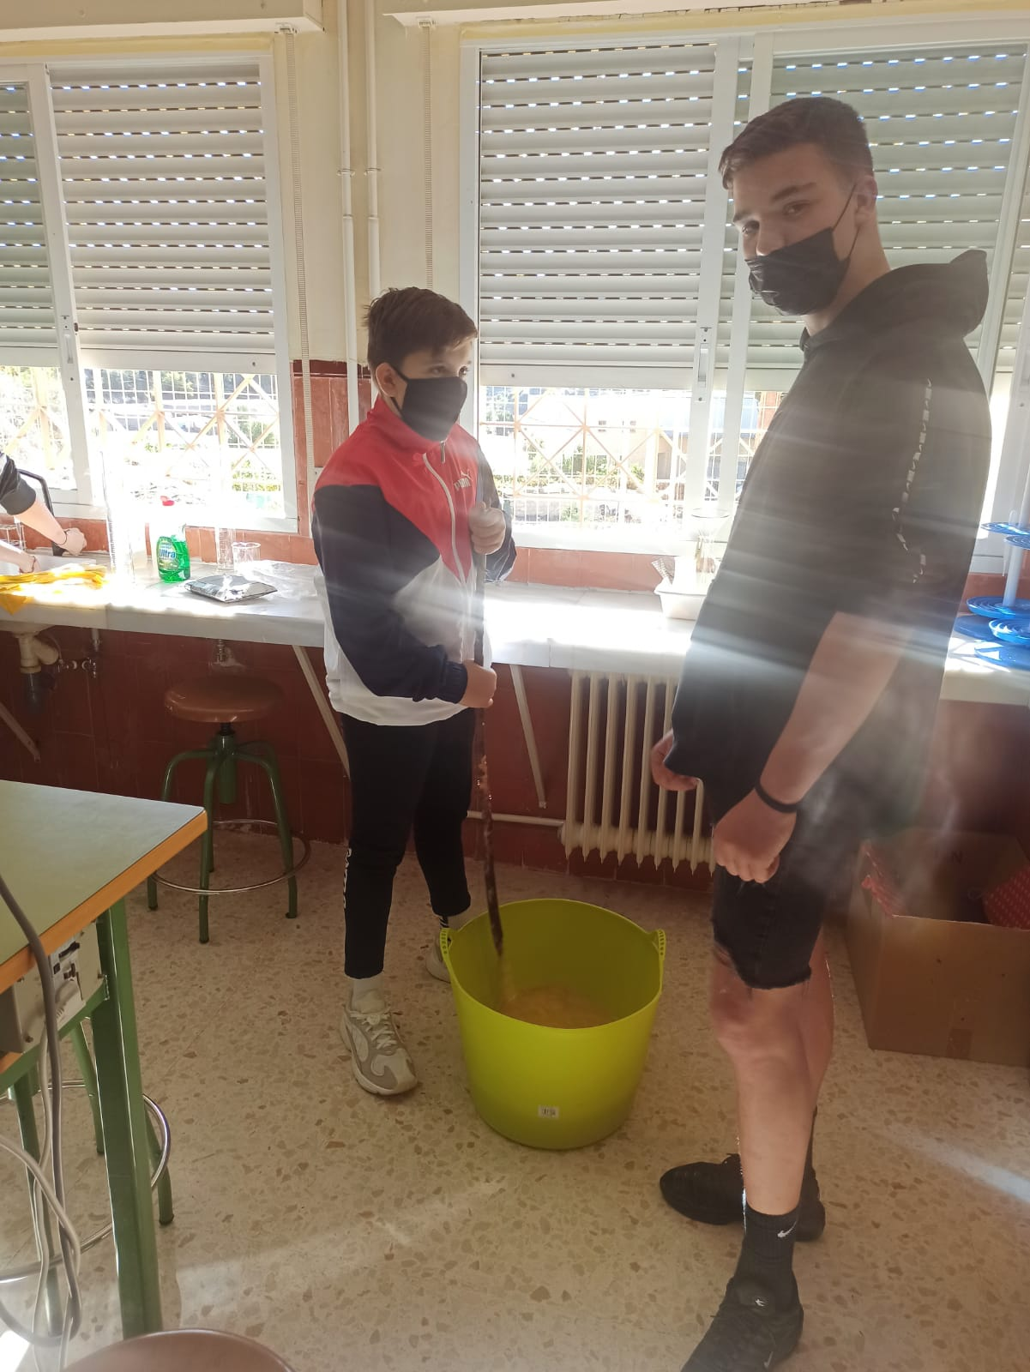
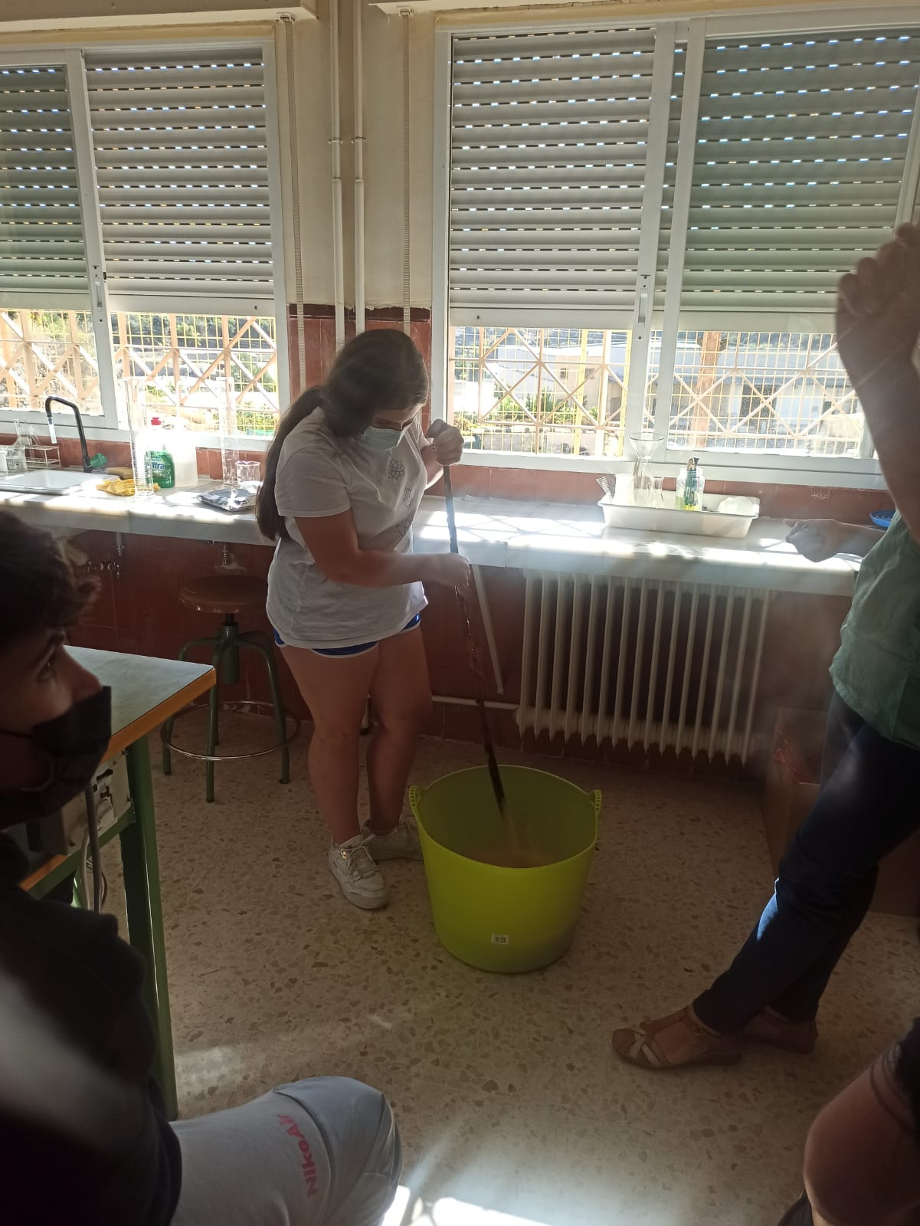
Seguimos moviendo, (sin cambiar la dirección del giro)Aproximadamente, durante una hora.

Slide 7
Ponemos el jabón en envases. su color todavía es amarillento

Slide 8
Los envases son diversos, nuestros jabones tendrán diferentes formas.

Slide 9
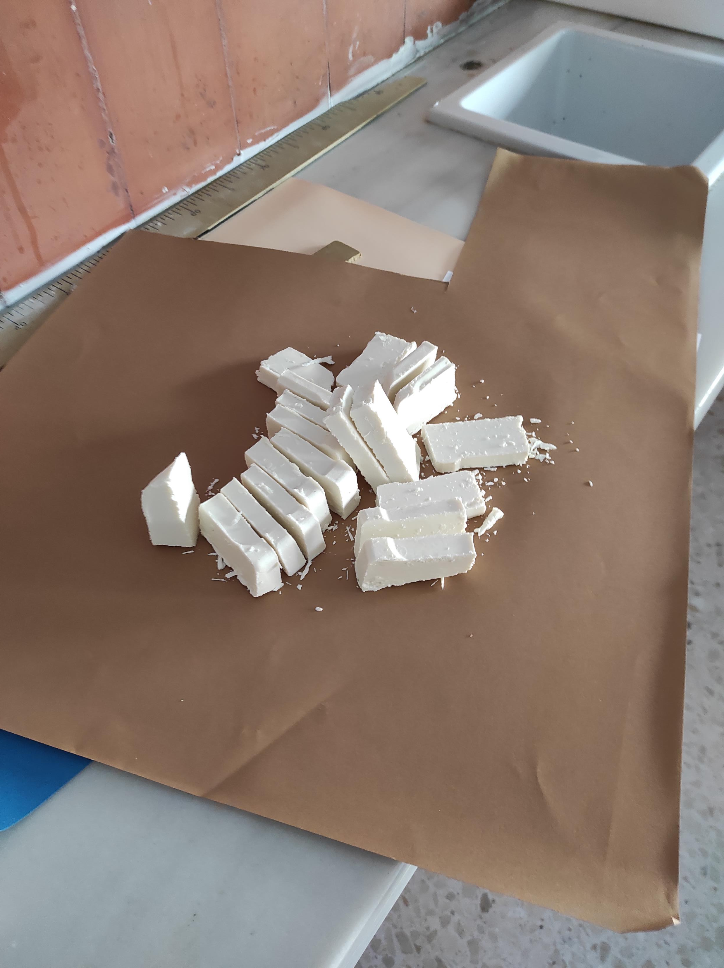
Unos 5 días después ya tiene un color más blanco, ha espesado y podemos cortarlo.

Slide 10
Lo envolvemos en papel absorbente para ayudar a que seque antes. Hay que dejar que pase, al menos, un mes antes de usarlo.

Slide 11
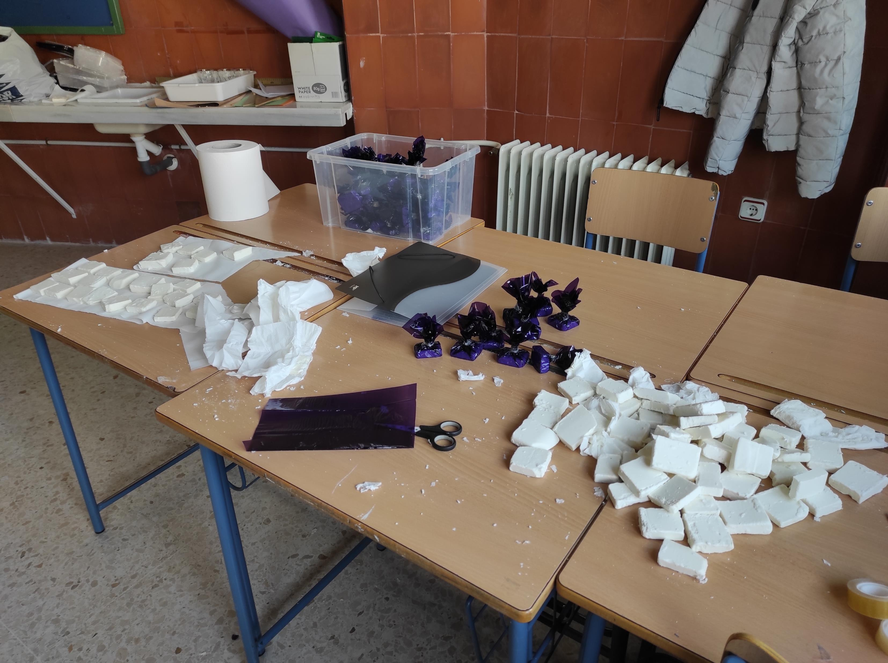
Comenzamos a envolver.

Slide 12
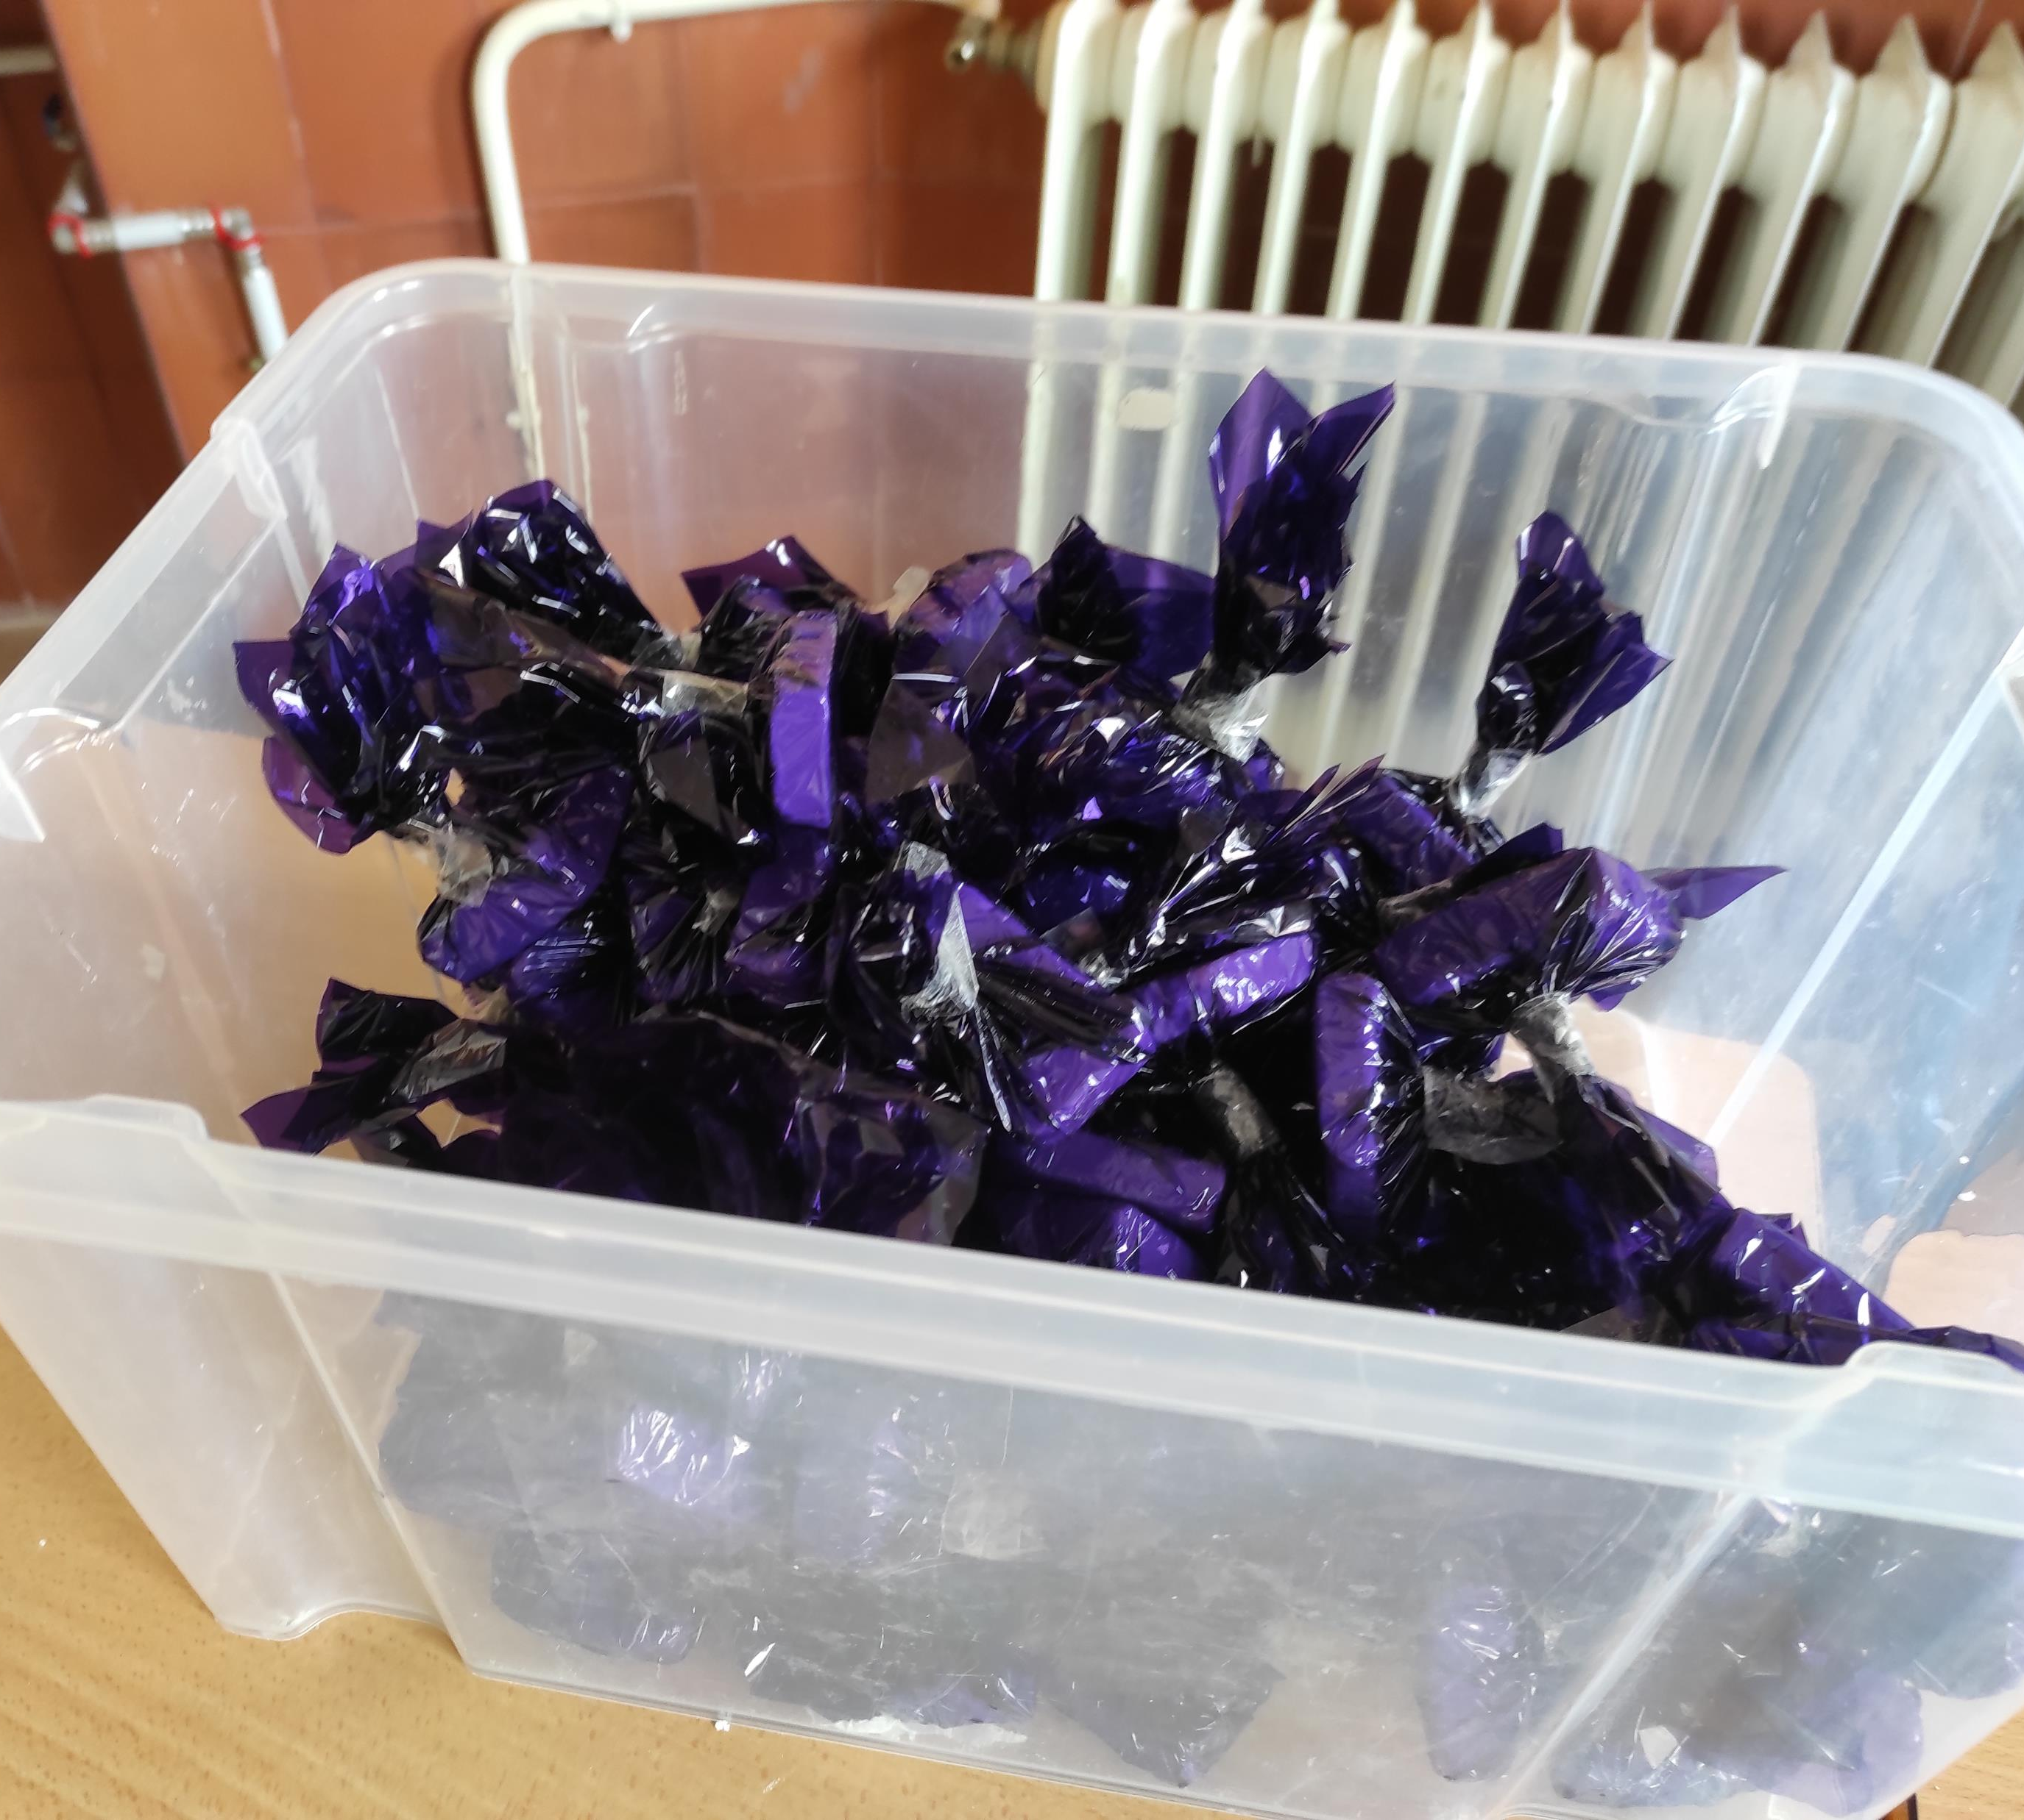
¡Listos para regalar!

